Slide 1
Некоммерческая ассоциация РусПЭК
Расширенная ответственность производителей введена: первые шаги
Любовь Меланевская
Исполнительный директор
РусПЭК
НЕДЕЛЯ РОССИЙСКОГО БИЗНЕСА
22 МАРТА 2016

Slide 2
Повестка
1. Введение
2. Принцип расширенной ответственности производителей (РОП)
3. Что производителям необходимо делать сегодня?
4. Дальнейшие шаги

Slide 3
Что такое РусПЭК
Основана в 2005 году
Цель: продвижение наилучших практик обращения с упаковкой и управления отходами упаковки
развитие сотрудничества
внедрение международного опыта
формирование реализуемых положений законодательства
Члены ассоциации
4. РусПЭК – член международной организации и Национальной Конфедерации упаковщиков России

Slide 4
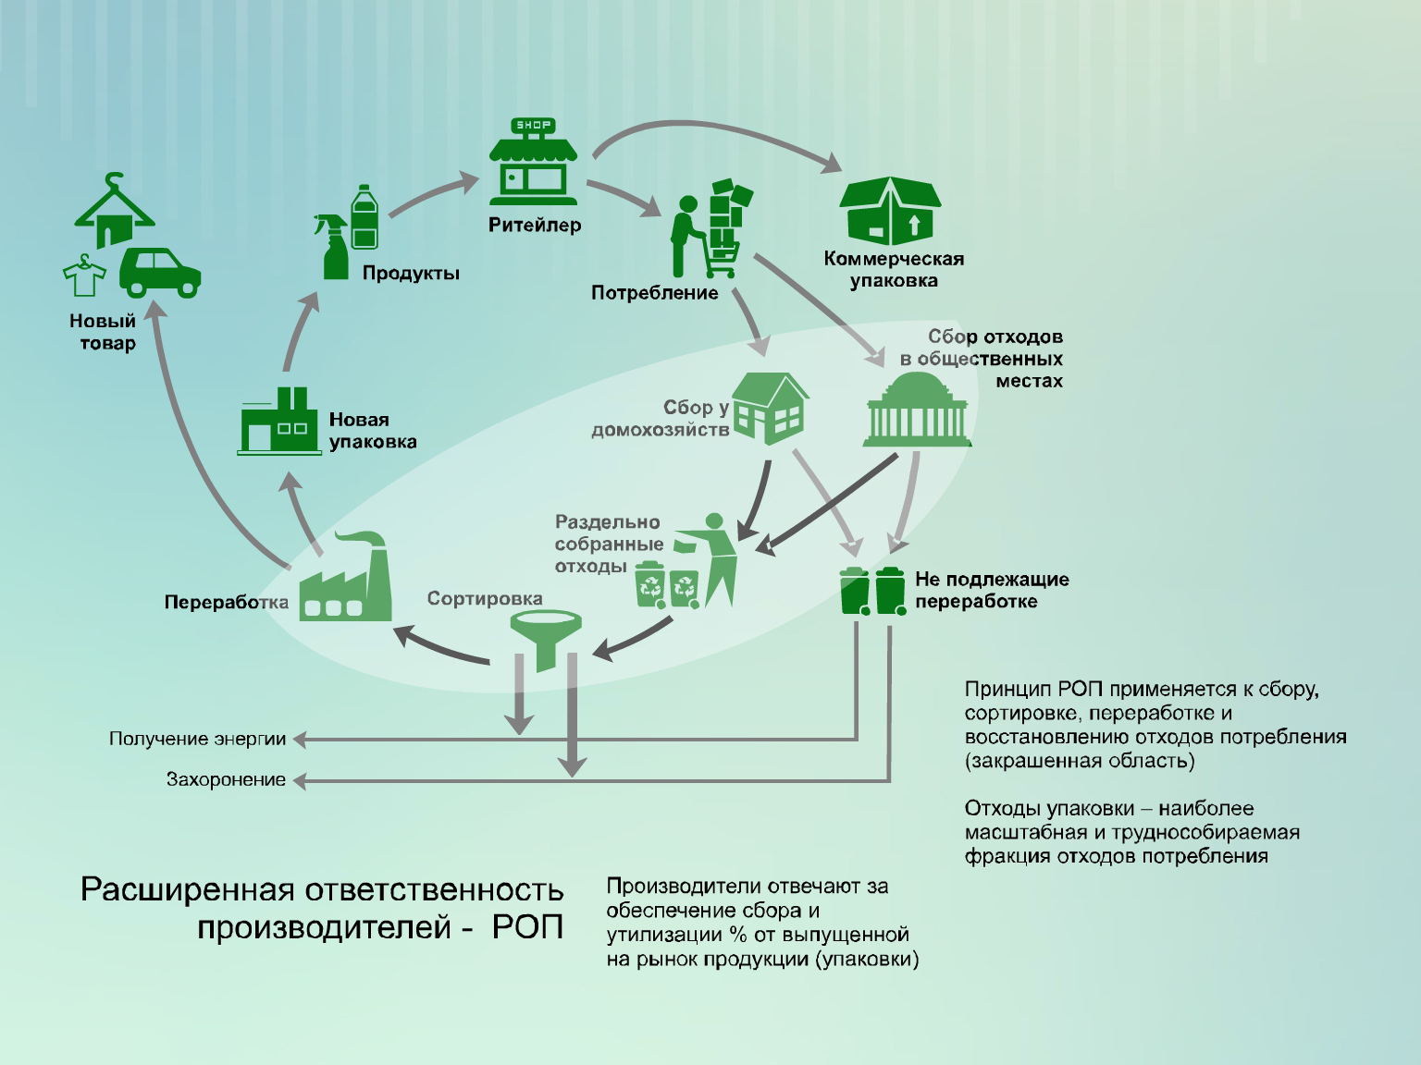
Принцип РОП. Сфера применения.

Slide 5
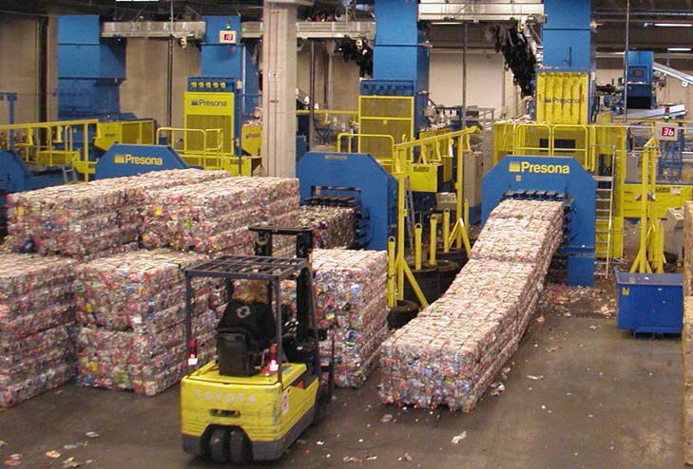
Принцип РОП. Механизмы реализации.
Самостоятельно (в соответствии с 458-ФЗ – приоритет!)
- заключение контрактов с операторами
- собственная инфраструктура по сбору и переработке
Оплата экологического сбора в бюджет

Slide 6
Что нужно для выполнения обязательств по РОП
До 1 апреля 2016 г. задекларировать количество
товара, включая упаковку, выпущенного в обращение в 2015 г.
=> база для расчета объема обязательств
- для этого найти коды в «Перечне готовых товаров, включая упаковку…» (Распоряжение от 24.09.2015 г. № 1886-р)
- заполнить декларации на основании первичных документов и подать в Росприроднадзор
Заключить контракты с операторами по обращению с отходами на обеспечение утилизации в 2016 году
Либо предусмотреть оплату экологического сбора в бюджет – до 15 апреля 2017 г.
- ставки экосбора не приняты
КАК???

Slide 7
Выявленные проблемы при декларировании
Необходимо уточнение понятия «выпуск в обращение»
Кто субъект регулирования в соответствии с Перечнем №1886?
Невозможно идентифицировать упаковку продукции в упаковке по кодам: их нет в первичной документации/в таможенных документах
Невозможно подтвердить вес упаковки для продукции в упаковке - в первичной документации данных нет
Как исключить упаковку из процесса B2B, если она утилизируется как производственные отходы?
…..
Некорректный объем обязательств:
штрафы/репут.риски
Неконкурентные условия:
производители vs импортеры
Двойная уплата: экосбор + платеж за негативное воздействие
Невозможность госконтроля равного для всех

Slide 8
Выявленные сложности подачи отчетности при самостоятельной реализации РОП (1)
Каким образом отчитываться о выполнении нормативов утилизации, если отходы собираются и утилизируются по ФККО, а декларироваться нужно по кодам ОКП/ТНВЭД?
Что конкретно должно быть написано в Акте об утилизации?
Что понимается под «обеспечением утилизации» и под «передачей на утилизацию» отходов товаров?
Каким документом должна быть подтверждена доля вторичного сырья, используемого при производстве упаковки?
Роль регоператора?
…
Некорректный объем контракта с оператором:
недовыполнение обязательств
Некорректная отчетность:
двойная оплата (оператор + экосбор)
Монополизация рынка регоператором:
потеря инвестиций 2016 года

Slide 9
Выявленные сложности при самостоятельной реализации РОП (2)
Отсутствие системы раздельного сбора отходов (РСО) как основы для РОП
- ответственность за осуществление/неосуществление РСО не установлена
- не предусмотрено механизмов по извлечению отходов упаковки из ТКО производителями/импортерами при самостоятельном осуществлении РОП
«Покупка» отходов/отчетности :
профанация РОП
Удорожание системы самостоятельной реализации РОП:
«уход» субъектов в экосбор

Slide 10
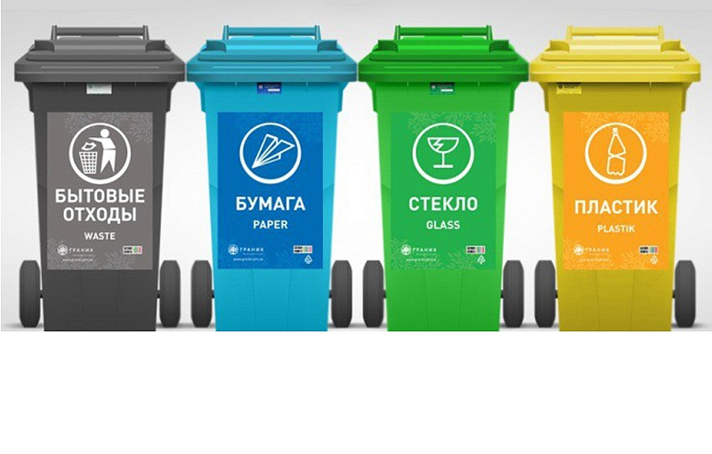
Наши предложения
Доработка подзаконных актов для упаковки для случаев п.10 ст.24.2
Совместная работа с МПР/Росприроднадзором в рамках экспертной группы по уточнению объектов/субъектов регулирования, процедур
Поддержка и пропаганда системы самостоятельной реализации РОП (пилотные проекты)
Развитие раздельного сбора отходов на законодательном уровне (например, внедрение двухпотокового сбора)

Slide 11
Благодарю за внимание!
Меланевская Любовь
Исполнительный директор
Некоммерческая Ассоциация РусПЭК
Email: ruspec.org@yandex.ru
8-916-776-18-70

